Slide 1
وزارة التعليم العالي والبحث العلمي
جامعة البصرة
كلية التربية البدنية وعلوم الرياضة
فرع العلوم التطبيقية
انواع اللاعبين حسب التخصص
انواع الاعداد حسب الارتفاع
إعداد أ.م.د رجاء عبد الصمد عاشور

Slide 2
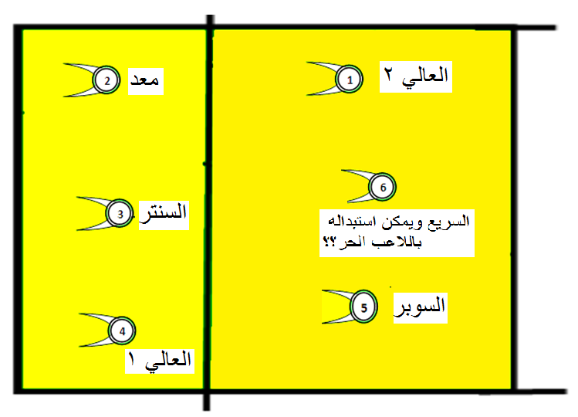
انواع اللاعبين حسب التخصص
1- اللاعب المعد .
2- المهاجم الرئيسي (العالي).
3- المهاجم السريع (السنتر)
4- اللاعب السوبر .
5-اللاعب الحر (الليبرو)

Slide 3
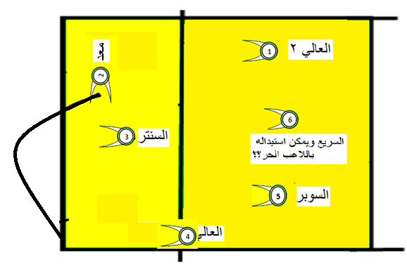
انواع الاعداد حسب الارتفاع
1- العالي ويكون ارتفاعه من 4 الى 6 متر من اللاعب المعد الى اللاعب العالي 1

Slide 4
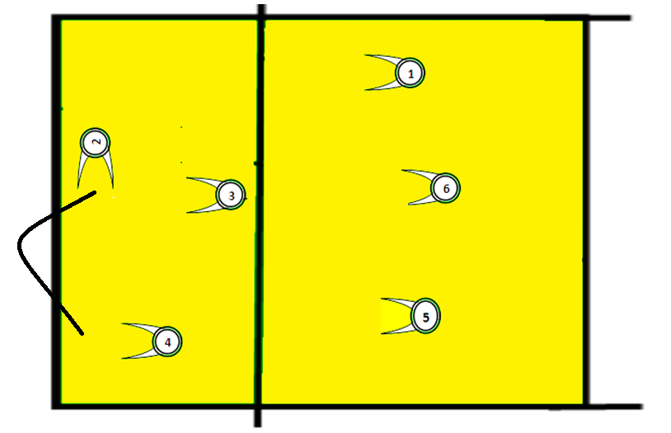
انواع الاعداد حسب الارتفاع
2- المتوسط
ارتفاعه من 1.5 متر الى 2 متر

Slide 5
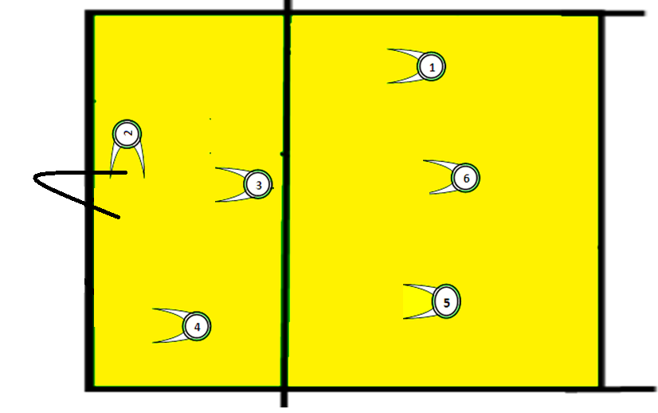
انواع الاعداد حسب الارتفاع
3- المتر ارتفاعه من 1 متر الى 1.5 متر
ويضرب من امام اللاعب المعد

Slide 6
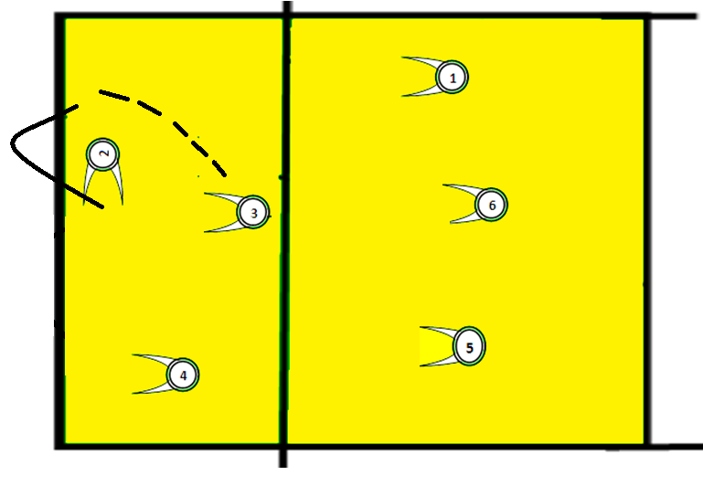
انواع الاعداد حسب الارتفاع
3- المتر ارتفاعه من 1 متر الى 1.5 متر
ويضرب من خلف اللاعب المعد

Slide 7
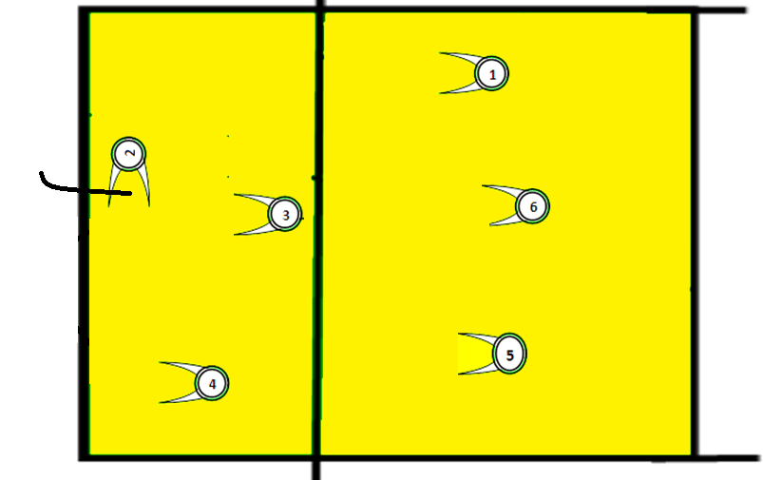
انواع الاعداد حسب الارتفاع
4- السريع
ارتفاعه من 30 سم الى 50 سم

